Slide 1

ТОВАРОВЕДЕНИЕ НЕПРОДОВОЛЬСТВЕННЫХ ТОВАРОВ
МИНСКИЙ ФИЛИАЛ
УО «Белорусский торгово-экономический университет потребительской кооперации»
Модуль 17. Строительные товары
Автор: Машкович Татьяна Васильевна – преподаватель

Slide 2
СОДЕРЖАНИЕ МОДУЛЯ
17.1. Общие сведения о строительных товарах, классификация и потребительские свойства строительных товаров
17.2. Классификация и характеристика ассортимента минеральных вяжущих веществ
17.3. Классификация и характеристика ассортимента материалов для стен и перегородок
17.4. Классификация и характеристика ассортимента материалов для полов
17.5. Классификация и характеристика ассортимента кровельных материалов
17.6. Классификация и характеристика ассортимента материалов для остекления
17.7. Классификация и характеристика ассортимента облицовочных материалов

Slide 3

17.8. Классификация и характеристика ассортимента отделочных материалов
17.9. Классификация и характеристика ассортимента крепежных материалов
17.10. Классификация и характеристика ассортимента санитарно-технического оборудования
17.11. Классификация и характеристика ассортимента конструкционных профильных, тепло- и звукоизоляционных материалов
17.12. Требования к качеству, маркировка, упаковка, хранение строительных товаров
Для ведения конспекта можете использовать рабочую тетрадь, которую можно скачать в разделе «Дополнительные материалы»

Slide 4

Задачи модуля
В результате изучения данной темы Вы сможете:
Давать классификацию строительных товаров,
Называть виды строительных материалов по группам,
Описывать отдельные виды строительных материалов, сравнивать их друг с другом,
Излагать требования к качеству, маркировке, упаковке, хранению строительных материалов

Slide 5


17.1. Общие сведения о строительных товарах, классификация и потребительские свойства строительных товаров
МИНСКИЙ ФИЛИАЛ
УО «Белорусский торгово-экономический университет потребительской кооперации»
Сыцко, В.Е. Товароведение непродовольственных товаров: / В.Е. Сыцко, М.И. Дрозд. – Минск: Выш.школа, 2005. – стр. 370-375

Slide 6
Производители строительных материалов в Республике Беларусь:
ОАО «Керамин» (г.Минск) – керамическая плитка, сантехника
ОАО «Минский завод строительных материалов» - строительный кирпич
ОАО «Минский завод силикатных изделий» – силикатные блоки, строительные смеси
ОАО «Гродненский комбинат строительных материалов» - гипс, алебастр, штукатурка и известь, изделия из бетона
ОАО «Красносельскстройматериалы» – цемент
ОАО «Березастройматериалы» – керамическая плитка
РУП «Белорусский цементный завод» (г. Костюковичи) – цемент
РУП «Кричевцементношифер» (г.Кричев) – цемент, асбесто-цементные листы
«Брестский КСМ» (Брест) – керамическая плитка
ОАО «Керамика» (г.Витебск)
ОАО «Радошковичский керамический завод»
ОАО «Сморгоньсиликатобетон» - ячеистый силикатобетон
ОАО «Забудова» (п.Чисть Минской области) ячеистый силикатобетон, цементно-песчаная черепица, строительные смеси
ОАО «Кровля» - рулонные кровельные и гидроизоляционные материалы
ОАО «Гидростеклоизол» (Брестская обл.) - битумно-полимерные кровельные материалы на основе стеклотканей
ОАО «Гомельстекло» - оконное стекло
ООО «Силикатный завод» (г.Бобруйск)
«Минская обойная фабрика»
«Гомельобои» и др.

Slide 7
КЛАССИФИКАЦИЯ СТРОИТЕЛЬНЫХ МАТЕРИАЛОВ
По происхождению:
природные
искусственные
По составу:
минеральные
органические
По виду исходного сырья:
каменные
металлические
стеклянные
древесные
полимерные
на основе волокнистых веществ
на основе битума и др.
По назначению:
МВВ
стеновые
кровельные
для полов
для остекления
облицовочные и отделочные
тепло- и гидроизоляционные
крепежные
санитарно-технические
конструкционные профильные и др.

Slide 8
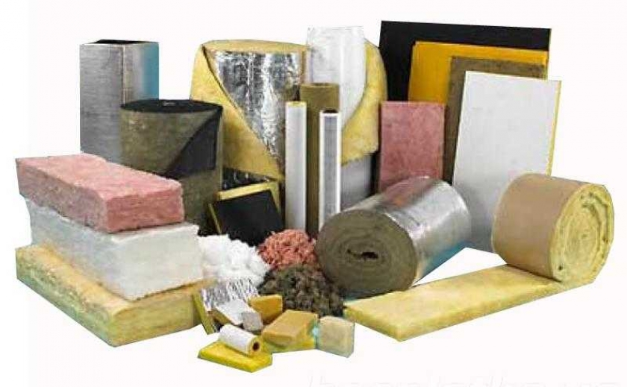

Потребительские свойства строительных материалов
и факторы их формирования
Изучите данный вопрос самостоятельно, используя материал учебника:
Сыцко, В.Е. Товароведение непродовольственных товаров: / В.Е. Сыцко, М.И. Дрозд. – Минск: Выш.школа, 2005. – стр. 370-375

Slide 9
17.2. Классификация и характеристика ассортимента минеральных вяжущих веществ
МИНСКИЙ ФИЛИАЛ
УО «Белорусский торгово-экономический университет потребительской кооперации»
Сыцко, В.Е. Товароведение непродовольственных товаров: / В.Е. Сыцко, М.И. Дрозд. – Минск: Выш.школа, 2005. – стр. 376-378

Slide 10
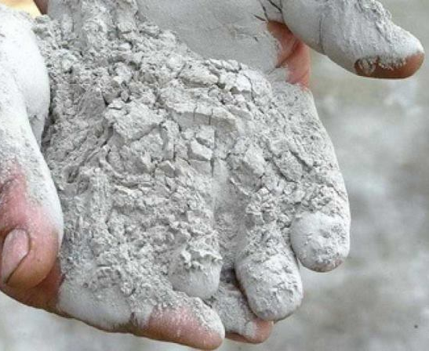
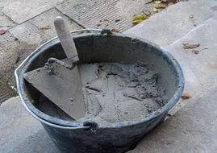
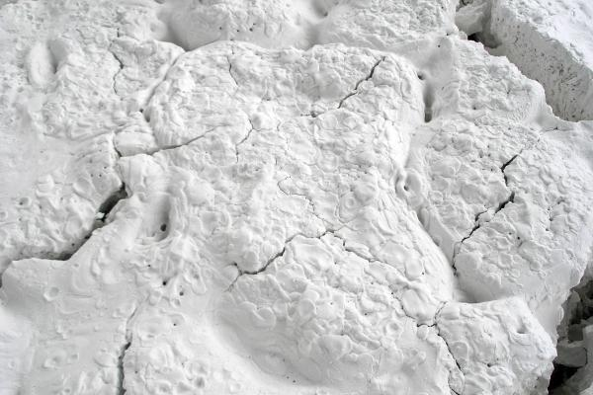
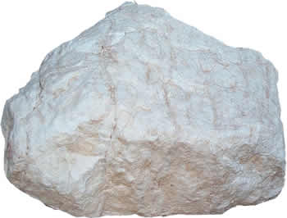
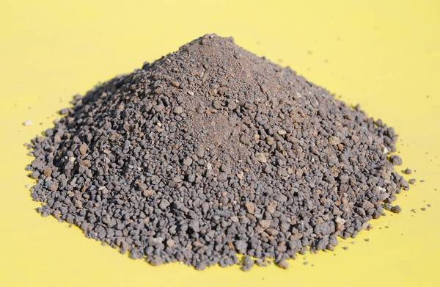
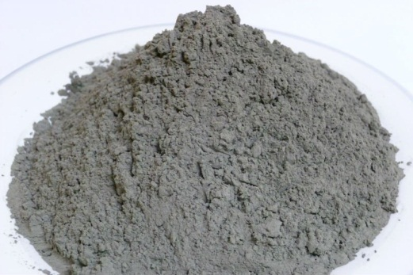
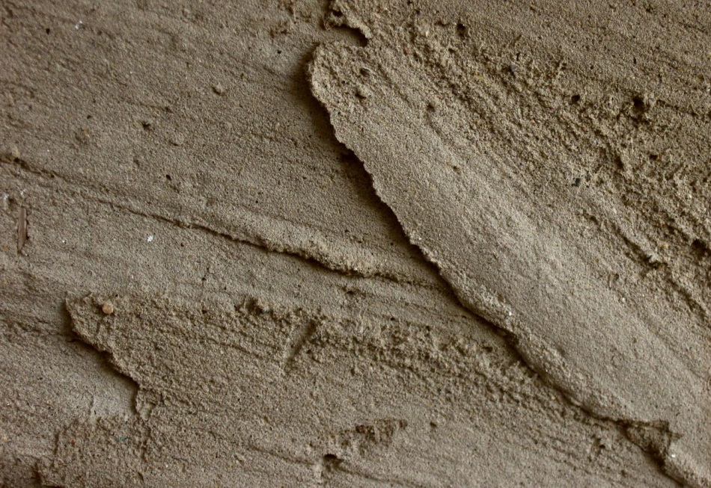
МВВ
- это искусственные материалы, получаемые в результате обжига и последующего измельчения горных пород, способные при смешивании с водой образовывать пластичное тесто, которое со временем затвердевает до камневидного состояния
В зависимости от условий затвердевания:
воздушные
известковые
гипсовые
гидравлические
магнезиальные
Воздушная известь
Гипс
Каустический магнезит
Каустический доломит
Гидравлическая известь
Цемент

Slide 11
Воздушные МВВ
способны затвердевать и длительное время сохранять прочность только на воздухе
К воздушным МВВ относятся:
Нажимайте по порядку, чтобы прочитать подробнее
Воздушная известь получается обжигом природных кальцийсодержащих пород (известняк, ракушечник) до получения продукта, состоящего из оксидов кальция и магния.
Виды извести:
комовая негашеная известь – кусковой продукт,
молотая негашеная известь – комовая известь, измельченная механическим путем,
гашеная известь (пушонка) – комовая известь, гашеная водой.
Применение воздушной извести:
приготовление кладочных и штукатурных растворов,
изготовление побелки,
производство силикатного кирпича, камней и блоков,
известкование почвы и др.
Магнезиальные МВВ получают обжигом доломита, магнезита - пород, содержащих оксид магния.
Виды магнезиальных МВВ: каустический магнезит и каустический доломит.
Магнезиальные МВВ характеризуются хорошим сцеплением с органическими материалами (опилками, соломой, камышом), предохраняют их от загнивания, поэтому используются для устройства полов (с заполнителями), изготовления строительных материалов фибролита и ксилолита.
Основной их недостаток - низкая водостойкость.
Известковые МВВ
Гипсовые МВВ получают из гипсового камня.
Виды гипсоых МВВ: строительный гипс, медицинский гипс, декоративный гипс, ангидридный цемент, эстрихгипс, полимергипс.
Гипсовые МВВ обладают способностью быстро схватываться и твердеть (в течение 20-30 мин). Их основные недостатки - невысокая прочность, ползучесть (постепенная деформация при действии нагрузки), неустойчивость к влаге.
Применение гипсовых МВВ:
изготовление сухой штукатурки,
изготовление перегородочных плит, панелей, архитектурных деталей, звукопоглощающих изделий,
приготовление строительных растворов, используемых внутри зданий,
устройство бесшовных полов,
изготовления искусственного мрамора и др.
Гипсовые МВВ
Магнезиальные МВВ

Slide 12
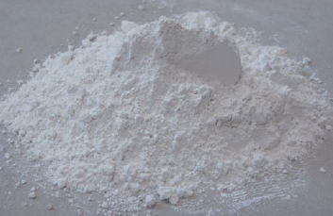
Гидравлические МВВ
способны затвердевать и длительное время сохранять прочность как на воздухе, так и в воде
К гидравлическим МВВ относятся:
Нажимайте по порядку, чтобы прочитать подробнее
Гидравлическую известь получают обжигом и измельчением пород, содержащих примеси глины.
Её применяют для приготовления бетонов и растворов невысокой прочности, оштукатуривания, кладки стен и фундаментов. При этом достигается экономия более дорогого портландцемента.
Гидравлическая известь
Портландцемент - это продукт измельчения клинкера, получаемого обжигом до спекания сырьевой массы, состоящей из известняка или мела и глинистых пород в соотношении 3:1 и некоторых минеральных добавок.
Применение портландцемента:
производство бетонных и железобетонных конструкций,
приготовление кладочных и штукатурных растворов,
изготовление асбестоцементных изделий и т. п.
Основной недостаток портландцемента – неустойчивость к коррозии под действием воды.
Специальные виды цемента - быстротвердеющий, сульфатостойкий, пластифицированный, гидрофобный, пуццолановый, шлакопортландцемент, белый, романцемент и др.
Эти цементы обладают специфическими свойствами и лишены некоторых недостатков обычного цемента.
Цемент

Slide 13
17.3. Классификация и характеристика ассортимента материалов для стен и перегородок
МИНСКИЙ ФИЛИАЛ
УО «Белорусский торгово-экономический университет потребительской кооперации»
Сыцко, В.Е. Товароведение непродовольственных товаров: / В.Е. Сыцко, М.И. Дрозд. – Минск: Выш.школа, 2005. – стр. 378-379

Slide 14

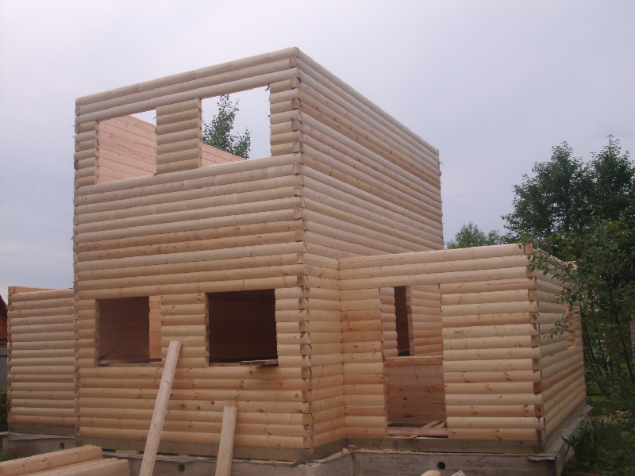
Стены являются основным конструктивным элементом здания.
Различают стены несущие (капитальные) и ненесущие (перегородки).
К материалам для стен и перегородок относятся:
КИРПИЧИ
КАМНИ
БЛОКИ
ПЛИТЫ И ЛИСТЫ
КРУГЛЫЙ ЛЕС
ПИЛОМАТЕРИАЛЫ

Slide 15
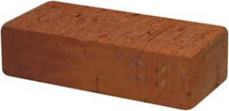
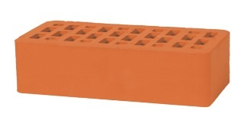
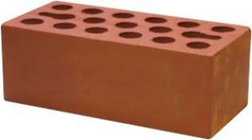
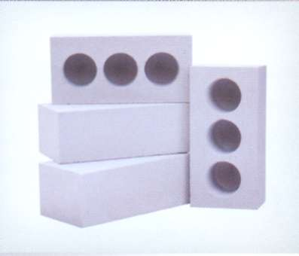
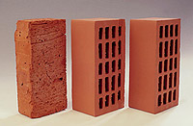
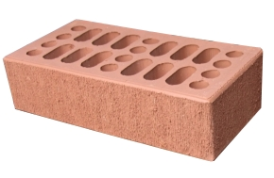
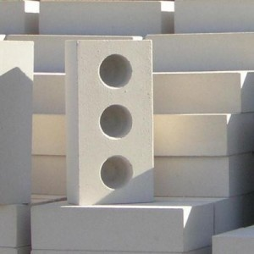
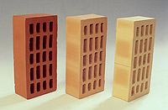
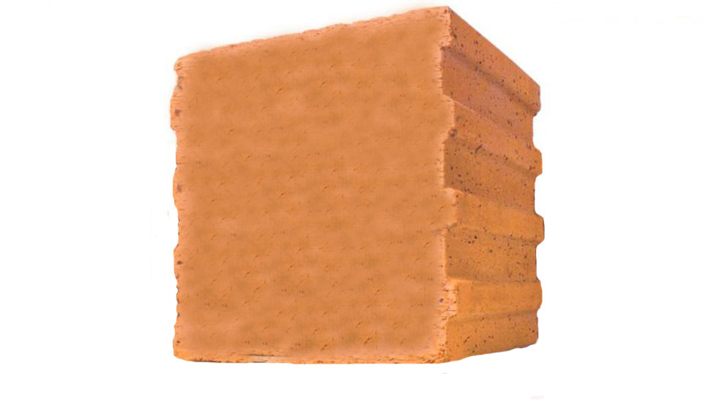
КИРПИЧИ
классифицируются по следующим признакам:
Нажимайте по порядку, чтобы прочитать подробнее
По виду исходного сырья
Глиняные, силикатные, известково-шлаковые, известково-зольные, шамотные огнеупорные.
Одинарный Полуторный
250×120×65 мм 250×120×88 мм
Другие размеры:
двойной: 250 × 120 × 140 мм, «Евро»: 250 × 85 × 65 мм,
модульный одинарный: 288 × 138 × 65 мм,
неполномерный (часть): 3/4 - 180 мм, 1/2 - 120 мм, 1/4 - 60-65 мм
В зависимости от морозостойкости кирпичи подразделяются на ЦИКЛЫ:
15, 25, 35, 50 циклов
но не менее 15 циклов попеременного замораживания и оттаивания
В зависимости от прочности кирпичи подразделяются на МАРКИ:
75, 100, 125, 150, 200, 250, 300
Полнотелые
Пустотелые (дырчатые)
Пористые (легковесные)
рядовой
лицевой
По монолитности
ПОДРОБНЕЕ
По размерам
СИЛИКАТНЫЙ КИРПИЧ получают из смеси 5-8% воздушной извести и 92-95% кварцевого песка.
Достоинства: морозостойкость, звукоизоляция.
Недостатки: невысокие теплозащитные свойства,
высокий коэффициент влагопоглощения, более
низкая прочность.
Используется для строительства малоэтаж-
ных зданий, а также для надстройки верхних
этажей.
ГЛИНЯНЫЙ КИРПИЧ получают из глины пластическим формованием или полусухим прессованием.
Достоинства:
высокая плотность
высокая прочность и износо-
стойкость
высокая морозостойкость
хорошая звукоизоляция
низкое влагопоглощение
устойчивость почти ко всем
климатическим условиям
По месту расположения в стене
65 мм
88 мм
По прочности
По морозостойкости
Глиняный кирпич
Силикатный кирпич

Slide 16
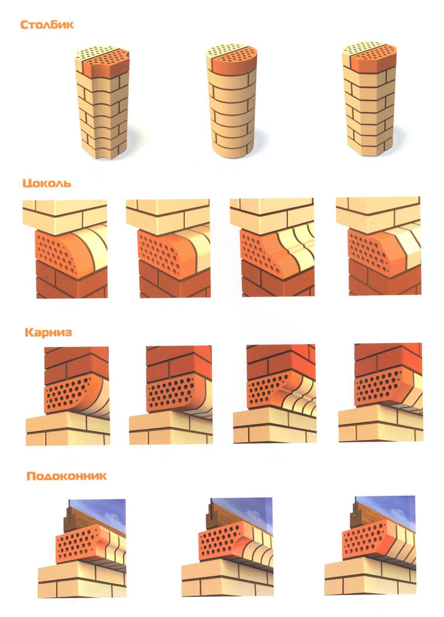
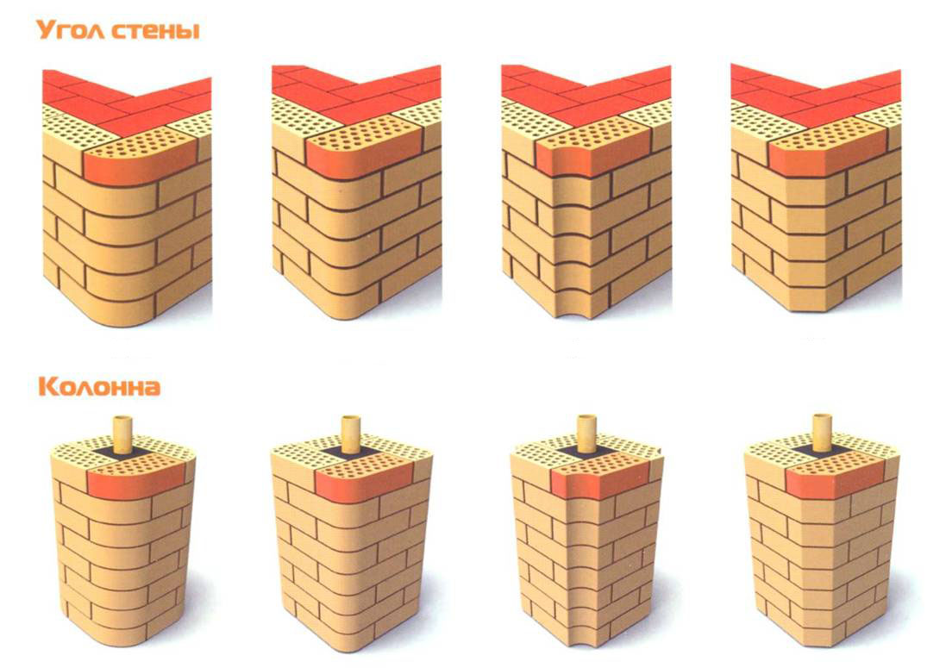
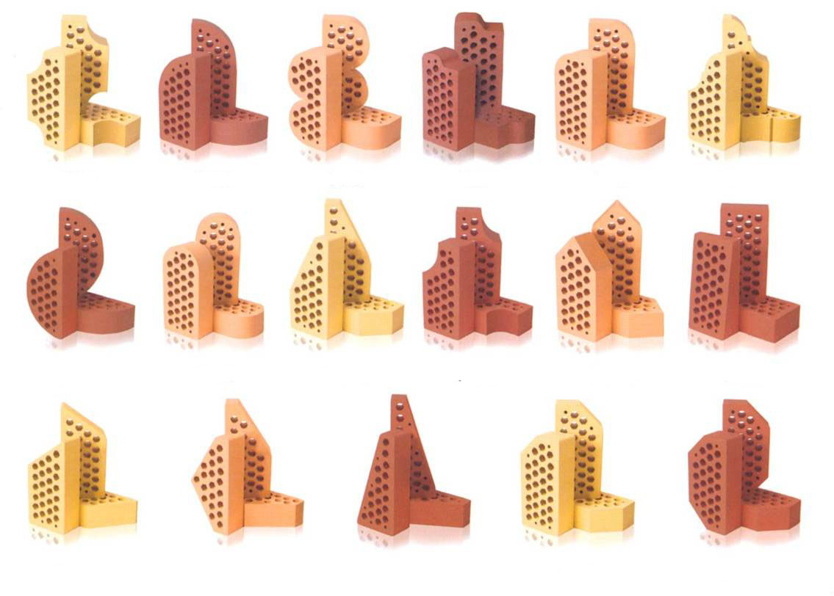
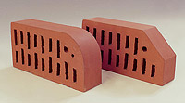
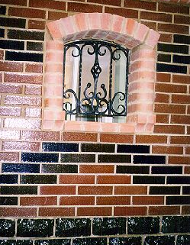
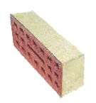
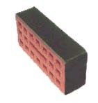
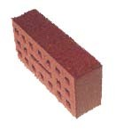
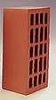
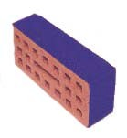
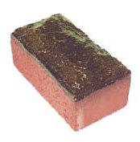
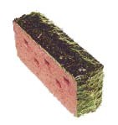
Лицевой кирпич
применяется для кладки и одновременной облицовки наружных и внутренних стен зданий, возводимых из штучных изделий (кирпича, камня).
Нажимайте по порядку, чтобы прочитать подробнее
с гладкой, рельефной или офактуренной поверхностью;
глазурованные или ангобированные
окрашенные и неокрашенные
глазурованный ангобированный
По форме
Примеры использования
Фасонный кирпич
прямой
фигурный (фасонный)
По отделке

Slide 17
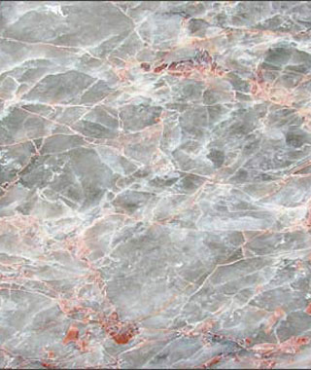
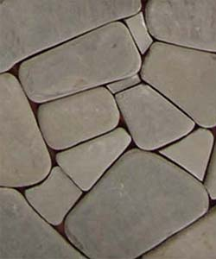
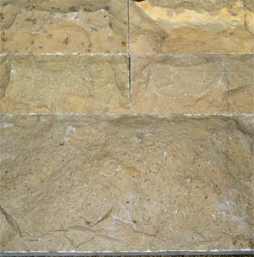
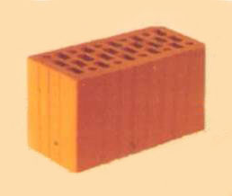
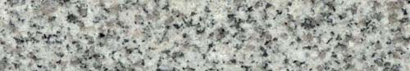
КАМНИ
по происхождению подразделяются на природные и искусственные
Природные камни
Искусственные камни
мрамор
гранит
керамические
бетонные
песчаник
доломит
шлакобетонные
силикатные
сланец
ракушечник и др.
гипсовые и др.
138 мм
Отличаются от кирпича большими размерами

Slide 18
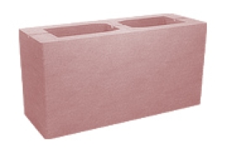
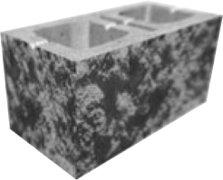
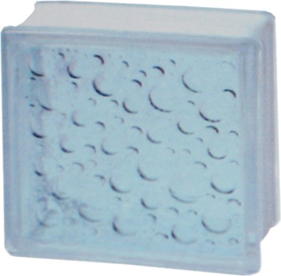
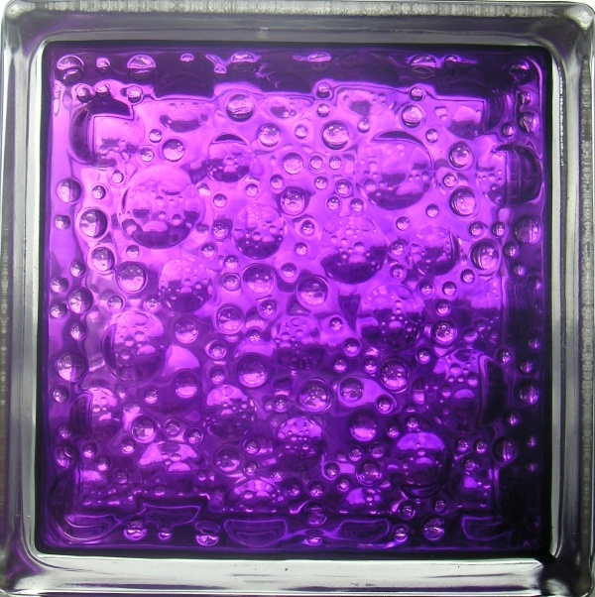
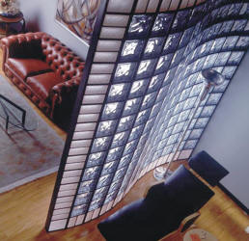
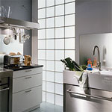
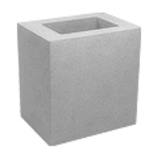
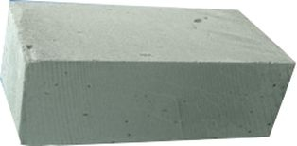
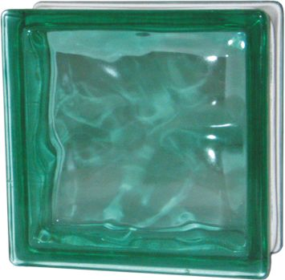
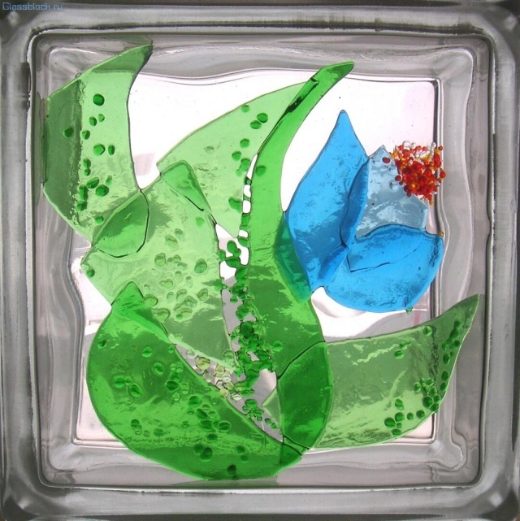
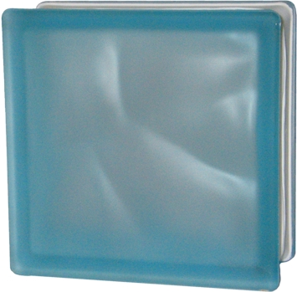
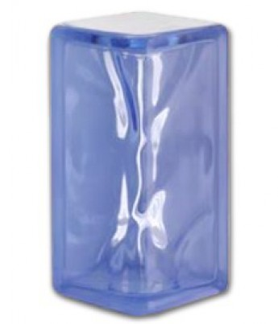
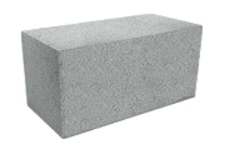
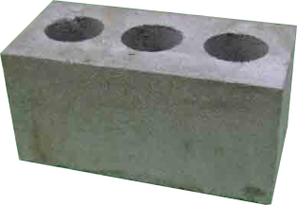
БЛОКИ
выпускаются разнообразных размеров, монолитности и отделки
Стеклянный блок – две пустотелые половинки, склеенные или сваренные между собой.
Используются для строительства светопропускающих перегородок в жилых комнатах, ванной, на лестничных пролетах, в офисах и т.д.
По виду исходного сырья
бетонные
силикатные
гипсобетонные
газосиликатные
керамзитобетонные
пенобетонные
гипсовые
пескобетонные
стеклянные
подробнее
керамические

Slide 19












ПЛИТЫ И ЛИСТЫ
Нажимайте по порядку, чтобы прочитать подробнее
ДСП
Гипсоволокнистые листы (ГВЛ) в своем составе содержат гипс (80-85%), прессованную целлюлозу (20-25%) и дополнительные примеси. Лист ГВЛ однороден, сам по себе он прочен, поэтому его не обшивают защитным слоем строительного картона
Гипсокартон – лист из гипса, с двух сторон оклеенный картоном
Фибролитовые плиты – это плиты на основе т.н. «древесной шерсти» и цемента или магнезиального вяжущего вещества толщиной 25-50мм.
ДСП (древесно-стружечная плита) вырабатывается горячим прессованием древесной стружки с синтетическими смолами
ДВП (древесно-волокнистая плита) вырабатывается горячим прессованием древесных волокон с синтетическими смолами
ОСП (OSB – ориентированно-стружечная плита) – трехслойная плита из спрессованной особым образом тонкой и длинной древесной щепы.
Гипсовые плиты изготавливаются из гипса с минеральными или органическими заполнителями или без них в виде прямоугольного параллелепипеда двух типов: пазогребневые (с пазами и выступами) и пазовые. Используются для перегородок.
ДВП
ОСП
Фибролитовые плиты
Гипсовые плиты
Гипсокартонные листы
Гипсоволокнистые листы

Slide 20



КРУГЛЫЙ ЛЕС
– это отрезки ствола, очищенные от сучьев и коры

Slide 21










ПИЛОМАТЕРИАЛЫ
получают продольным распиливанием древесины
Нажимайте по порядку, чтобы прочитать подробнее
Горбыль - боковая часть бревна, срезанная при продольном распиливании. Имеет внутреннюю пропиленную, а наружную непропиленную пласть.
Четвертина - пиломатериал, получаемый продольным распиливанием бревна по двум взаимно перпендикулярным диаметрам.
Доска - пиломатериал толщиной до 100мм и шириной свыше двойной толщины.
Доски подразделяются:
по месту расположения в бревне: боковые, центральные и сердцовые,
по отделке: обрезные и необрезные, строганые и нестроганые, шпунтованные и нешпунтованные,
по толщине: тонкие, средние, толстые; толщиной 13-100мм.
обрезная необрезная
шпунтованная
Пластина - пиломатериал, получаемый продольным распиливанием бревна через центр на 2 части.
Брус - пиломатериал толщиной и шириной свыше 100мм.
В зависимости от количества опиленных сторон бывают 2-х, 3-х и 4-хкантные
Брусья
Брусок - пиломатериал толщиной до 100мм и шириной менее двойной толщины.
Бруски
Доски
Пластины
Четвертины
Горбыли

Slide 22
17.4. Классификация и характеристика ассортимента материалов для полов
МИНСКИЙ ФИЛИАЛ
УО «Белорусский торгово-экономический университет потребительской кооперации»
Сыцко, В.Е. Товароведение непродовольственных товаров: / В.Е. Сыцко, М.И. Дрозд. – Минск: Выш.школа, 2005. – стр. 383-384

Slide 23

Материалы для полов подразделяются:
По конструкции: жесткие и мягкие (рулонные)
По виду сырья: древесные, керамические, полимерные, текстильные, каменные и др.
К материалам для полов относятся:
ДОСКИ
КЕРАМОГРАНИТ
ПАРКЕТ
КОРВРОВОЕ ПОКРЫТИЕ
ПАРКЕТНАЯ
ДОСКА
ПОКРЫТИЕ ИЗ СИЗАЛЯ
ЛАМИНАТ
ПРОБКОВОЕ ПОКРЫТИЕ
ЛИНОЛЕУМ
НАЛИВНОЙ ПОЛ
КЕРАМИЧЕСКАЯ ПЛИТКА

Slide 24


ДОСКИ ДЛЯ ПОЛА
вырабатываются со строганной поверхностью, шпунтованные.
После укладки полы покрываются лаком или окрашиваются.

Slide 25







ПАРКЕТ
Нажимайте по порядку, чтобы прочитать подробнее
красивый внешний вид
экологически чистый материал
долгий срок эксплуатации
возможность многократного ремонта;
возможность укладки различными рисунками, включая художественную укладку
теплозащитность
звукоизоляция
Штучный паркет
низкая водостойкость
горючесть
трудоемкость укладки
нужен особый уход
высокая стоимость
Дощатый паркет представляет собой доски, на лицевую сторону которых наклеены тонкие пластины, имитирующие штучный паркет.
Штучный паркет состоит из отдельных дощечек (клёпок) из древесины твердых пород. Толщина клепок 15-22 мм, длина до 500 мм, ширина - до 75 мм.
Мозаичный (наборный) паркет представляет собой штучный паркет, уложенный сложным рисунком.
Щитовой паркет представляет собой деревянные щиты, на лицевую сторону которых наклеены клепки штучного паркета.
Щитовой паркет
Дощатый паркет
Мозаичный паркет
Достоинства
Недостатки

Slide 26


ПАРКЕТНАЯ ДОСКА
- многослойный материал на основе древесины, имитиру-ющий натуральный паркет
Нижний слой из еловой или сосновой фанеры,
Средний слой - из планок древесины хвойных пород, расположенных перпендикулярно волокнам древесины нижнего слоя.
Верхний слой (лицевой, или декоративный) – тонкий срез древесины ценных пород.

Slide 27



ЛАМИНАТ
вырабатывают на основе древесно-волокнистой плиты повышенной плотности с ламинированным покрытием.
Существует два типа ламината:
1. Для помещений с небольшими нагрузками на покрытие (жилые помещения)
2. Для помещений с повышенными нагрузками на покрытие (общественные помещения)
Каждый тип подразделяется на классы нагрузки:
если нечаянно уронить тяжелый предмет на ламинированный пол, можно сильно повредить покрытие;
при неправильном уходе и частом мытье агрессивными моющими средствами на покрытии могут проступить невыводимые белесые пятна;
швы между панелями не полностью герметичны и в них может попасть влага, мелкие частицы грязи, песка, что приведет к разрушению краев панелей;
требует укладку на ровную поверхность, необходимо использовать подложку, которая выполняет роль теплозвукоизоляции.
это синтетический, а не натуральный материал
устойчив воздействию ультрафиолетовых лучей;
имеет высокую прочность, износо- и термостойкость, выдерживает давление ножек тяжелой мебели, каблуков, не повреждается упавшей зажженной сигаретой или спичкой;
легко ухаживать (следует протереть влажной тряпкой или пропылесосить);
лак для ногтей, пролитая краска, мазут, смола и другие бытовые загрязнения легко удаляются с поверхности пола, не оставляя следов и пятен;
легко и быстро укладывается. Можно укладывать поверх каменных плит, деревянных досок, винилового покрытия, коврового покрытия с коротким ворсом;
под панелями можно уложить систему подогрева пола;
это экологичный материал, не вызывающий аллергию и препятствующий оседанию пыли
Достоинства
Недостатки
Это интересно
1. специальный высокопрочный слой из акриловой или меламиновой смолы
2. декоративный слой из бумаги, которая имитирует натуральный рисунок дерева
3. специальная влагостойкая пленка
4. слой ДВП высокой плотности
5. слой влагостойкой пленки, которая защищает ламинат от влаги

Slide 28







ЛИНОЛЕУМ
- синтетический материал различной структуры.
Может быть с подосновой или без подосновы, однослойный и многослойный.
По виду сырья линолеум бывает:
Нажимайте по порядку, чтобы прочитать подробнее
По структуре: однослойный (монолитный) и многослойный; безосновный, на тканевой основе, со вспененным слоем, на теплозвукоизоляционной основе.
Алкидный (глифталевый) линолеум получают нанесением на джутовую основу пластической массы, в состав которой входят глифталевая смола, растительные масла и наполнитель — древесная или пробковая мука. Лицевая поверхность может быть одноцветной или с цветным рисунком.
Поливинилхлоридный
Резиновый линолеум (релин) – резиновый двухслойный напольный материал.
Алкидный
Достоинства
доступная цена;
разнообразие коллекций и быстрота их обновления;
простая технология укладки;
малая теплопроводность;
хороший диэлектрик;
не гниет;
может обладать дополнительными свойствами: противоскольжение и шумопоглощение.
синтетический материал;
неустойчив к высоким температурам, ацетону и другим растворителям, жирам и щелочи;
неустойчив к УФЛ;
при понижении температуры резко снижается эластичность, поэтому он может ломаться или трескаться
Резиновый
довольно хрупок, способен трескаться и заламываться;
боится влаги – во влажных помещениях его тканевая основа начинает гнить;
со временем алкидный линолеум слегка меняет свою форму
экологичность;
прочность и устойчивость к истиранию; бактерицидные свойства; антистатичность;
трудновоспламеняемость; устойчивость к нагреву пола;
широкая цветовая гамма;
высокая влагоустойчивость, звуко- и теплоизоляция;
срок эксплуатации около 25-30 лет.
Достоинства
Недостатки
Недостатки

Slide 29






КЕРАМИЧЕСКАЯ ПЛИТКА
изготавливается при помощи обжига спрессованной смеси глины.
Также покрытие пола может быть из натурального камня:
мрамор
гранит ковровая мозаика (мрамор) травертин
Ассортимент плиток подразделяется:
по типу глиняной смеси (белая или красная глина),
по способу формования (прессование, экстру-дирование),
по наличию глазури (глазурованная, негла-зурованная),
по отделке (с гладкой и рельефной поверхностью, матовая и глянцевая),
по форме (прямоугольная, квадратная, фигурная).
ДОСТОИНСТВА ПОЛОВ:
прочные,
эстетичные,
износостойкие,
огнестойкие,
гигиеничные (это материал, на котором не живут микробы),
водостойкие,
простые в уходе.
Достоинства
Это интересно
НЕДОСТАТКИ:
хрупкие,
покрытие холодное.
Недостатки

Slide 30



КЕРАМОГРАНИТ
современный отделочный материал, производимый из смеси глин высокого качества с добавлением полевого шпата, кварца и натуральных минеральных пигментов.
ДОСТОИНСТВА ПОЛОВ:
низкое водопоглощение;
стойкость к воздействию химических веществ;
глубина цвета и рисунка;
высокая ударная прочность и прочность на изгиб;
стойкость к перепаду температур;
постоянство цвета под воздействием внешних факторов;
возможность производства твёрдой структурной поверхности, обладающей антискользящими свойствами.

Slide 31


КОВРОВОЕ ПОКРЫТИЕ
По волокнистому составу ворса: из натуральных и синтетических нитей
Нажимайте по порядку, чтобы прочитать подробнее
Покрытия из натуральных нитей
могут быть чистошерстяные и смесовые (содержащие от 10 до 30% шерсти).
Достоинства:
высокая упругость, низкая влагопроницаемость и воспламеняемость, легкость в уборке.
Недостатки:
низкая износоустойчивость и высокая стоимость.
Покрытия из полиамида (нейлона) по свойствам лучше остальных: мягкие, хорошо держат ворс, на них почти не видно вмятин от мебели, легко чистятся и не выцветают.
Покрытия из полиэстра дешевле, менее долговечны, жесткие на ощупь, обладают характерным синтетическим блеском.
Покрытия из суприма и терклона состоят из полипро-пиленовых волокон, прошедших термическую и химическую обработку для повышения общей износостойкости. Этот один из новейших видов ковролина, мягкий и приятный на ощупь, визуально похож шерстяной.
Покрытия из синтетических нитей

Slide 32




ПОКРЫТИЕ ИЗ СИЗАЛЯ
Сизаль - волокно из листьев американской агавы. Цвет сизаля вирируется от темно песочного до светлого.

Slide 33


ПРОБКОВОЕ ПОКРЫТИЕ
В качестве основы используется прессованная пробковая крошка, на которую наносится декоративный пробковый шпон. Готовый паркет покрывается защитным матовым акриловым, керамическим или полиуретановым лаком.
Свойства: водонепроницаемость, теплоизоляция, эластичность, легкость, звуконепроницаемость, долговечность, низкая воспламеняемость, высокая износостойкость, сопротивляемость скольжению.

Slide 34



НАЛИВНЫЕ ПОЛЫ
это специальные бесшовные полимерные покрытия (метилмета-крилатные, эпоксидные, цементно-акриловые - для производст-венных помещений; полиуретановые – для жилых помещений).
ДОСТОИНСТВА:
красивый внешний вид,
долговечность,
прочность,
износостойкость,
влагостойкость,
пожаробезопасность,
отсутствие швов,
огромное количество оригинальных дизайнов, в том числе 3D.
НЕДОСТАТКИ:
высокая стоимость,
для уствройства пола нужны квалифицированные специалисты.

Slide 35
17.5. Классификация и характеристика ассортимента кровельных материалов
МИНСКИЙ ФИЛИАЛ
УО «Белорусский торгово-экономический университет потребительской кооперации»
Сыцко, В.Е. Товароведение непродовольственных товаров: / В.Е. Сыцко, М.И. Дрозд. – Минск: Выш.школа, 2005. – стр. 379-381

Slide 36

Кровельные материалы
применяются для устройства кровли жилых, общественных и производственных помещений
По конструкции:
жесткие
мягкие
По виду применяемого сырья:
на основе минерального сырья и металлических сплавов
на основе резины, битума, полимерных материалов

Slide 37

ЖЕСТКИЕ КРОВЕЛЬНЫЕ МАТЕРИАЛЫ
ГЛИНЯНАЯ
ЧЕРЕПИЦА
АСБЕСТО-ЦЕМЕНТНЫЕ ЛИСТЫ
ЦЕМЕНТНО-ПЕСЧАНАЯ ЧЕРЕПИЦА
ВОЛНИСТЫЕ
БИТУМНЫЕ ЛИСТЫ
МЕТАЛЛОЧЕРЕПИЦА
СВЕТОПРОПУСКАЮЩИЕ ЛИСТОВЫЕ МАТЕРИАЛЫ
ПРОФЛИСТ
ПРОЧИЕ
КОМПОЗИТНАЯ ЧЕРЕПИЦА
МЕТАЛЛИЧЕСКИЕ ЛИСТОВЫЕ КРОВЕЛЬНЫЕ МАТЕРИАЛЫ

Slide 38





глиняная черепица
вырабатывается из глины путем пластического формования
По месту расположения в кровле:
- рядовая (для скатов крыши), коньковая, концевая
По форме:
- плоская ленточная, пазовая ленточная, пазовая штам-пованная, одноволновая, двухволновая, желобчатая и др.
красивый внешний вид
не шумит под дождем и ветром
не раскаляется под солнцем
не накапливает статического электричества
не гниет, не ржавеет, не покрывается плесенью
огнестойкая и водостойкая
ее не надо красить и ремонтировать
большой срок службы (более 100 лет)
большая масса (до 40-50 кг/м²)
трудоемкость процесса укладки
нужна частая обрешетка
нужен большой уклон кровли
хрупкая
высокая стоимость
Достоинства
Недостатки

Slide 39



цементно-песчаная черепица
вырабатывается из смеси воды, кварцевого песка и цемента, а затем окрашивается в различные цвета
устойчива к агрессивным средам и солнечной радиации
морозостойкость (1000 циклов)
дешевле глиняной
Достоинства
Недостатки
более массивная (толщина черепицы от 10мм)
большой процент лома при перевозке
вес 35-40 кг/м²

Slide 40



МЕТАЛЛОЧЕРЕПИЦА
- это профилированный лист оцинкованной стали с двусторонним покрытием.
при монтаже остаются отходы от 5 до 40% в
зависимости от конфигурации крыши
определенный шум при выпадении осадков
(дождь, град)
привлекательный внешний вид (имитирует натуральную черепицу)
большой выбор цветов
простота монтажа
высокая механическая прочность
малый вес (от 4-6 кг/м²)
не требует частой обрешетки
легкость укладки
возможность работы при отрицательной температуре
можно сооружать кровли сложной конфигура-ции
долговечность (более 40 лет).
Достоинства
Недостатки
Структура металлочерепицы:
1. Лист стальной
2. Цинковое покрытие
3. Покрытие антикоррозийное
4. Грунтовка
5. Полимерное покрытие
6. Защитный лак
Виды полимерных покрытий:
полиэстр глянцевый и матовый, пурал (на полиуретановой основе), пластизоль (имеет тисненную или гладкую структуру), поливинилфторид.

Slide 41


ПРОФЛИСТ
(ПРОФНАСТИЛ) - материал из профилированных стальных листов с однослойным покрытием (оцинкованная сталь, окрашенная сталь, цветное полимерное покрытие из полиэстра).
Профнастил применяется в основном для хозяйственного строительства (сараи, подсобные помещения, заборы) и в промышленном строительстве (автомойки, супермаркеты, заводы).

Slide 42


КОМПОЗИТНАЯ ЧЕРЕПИЦА
– сложный многослойный комплекс с основой из высокопрочного стального листа (0,5 мм толщины) , с обеих сторон защищенного алюмоцинком. С внешней стороны композитная металлочерепица покрыта слоем минеральных гранул (базальтовый гранулят, кварцевый песок), изготовленных и окрашенных при спекании крошки натурального камня со стойкими красителями.
ДОСТОИНСТВА:
высокая прочность
небольшой вес
отсутствие «звуковых эффектов» от шума дождя или ветра
разнообразная окраска, не теряющая свою стойкость со временем
не накапливает статическое электричество, не создает лишних магнитных полей

Slide 43





металлические листовые
кровельные материалы
(ФАЛЬЦЕВАЯ КРОВЛЯ)
Фальцевая кровля – кровля, смонтированная из металлических листов или рулонов, соединенных при помощи фальцев (швов).

Slide 44



















Виды фальцевой кровли
Нажимайте по порядку, чтобы прочитать подробнее
Медная
Материалом служит стальной лист (оцинкованный и неоцинкованный, с нанесенным полимерным покрытием и без него).
Достоинства: негорючая, красивый внешний вид, хорошая гибкость, возможность придать кровле любую форму, небольшой вес (4-5 кг/м²).
Недостатки: малая сопротивляемость ударам, вызывающим повреждения, кровлю нужно утеплять.
Вес алюминиевой кровли 2-5кг/м². На воздухе алюминий покрывается защитной оксидной пленкой.
Медная кровля с течением времени окисляется и меняет цвет с красного до коричнево-шоколадного, впоследствии - зеленого.
Окислы меди образуют патину – естественное защитное покрытие.
Изготавливается из сплава цинка, титана и меди.
Алюминиевая
Стальная
Цинк-титановая
Срок службы
медной фальцевой кровли –
не менее 150 лет.
Вес кровли 5-10 кг/м²

Slide 45




АСБЕСТОЦЕМЕНТНЫЕ ЛИСТЫ
получают из смеси цемента, асбеста и воды
В зависимости от профиля бывают: волнистые (шифер), полуволнистые и плоские
высокое водопоглощение
со временем ржавеет и покрывается мхом, теряет внешний вид
невысокий срок службы (25-30 лет)
Цветной шифер
кровля достаточно легкая
высокая морозоустойчивость
невысокая стоимость
простота укладки
кровлю можно устраивать под любым
углом
не требует частой обрешетки
Достоинства
Недостатки

Slide 46






ЕВРОШИФЕР
(волнистый битумный лист) представляет собой гофрированный лист, в состав которого входят синтетические и органические волокна, спрессованные с битумом при высокой температуре.
Большинство производителей называют свою продукцию именами своих компаний: Ондулин (Onduline), Ондура (Ondura), Нулайн (Nuline), Битуэл (Bituwell), Ондалюкс (Ondalux) и т.д.
Достоинства
со временем выгорает на солнце
высокая горючесть
невысокая морозостойкость (25 циклов)
прочность
долговечность (срок службы до 50 лет)
безвредность (не содержит асбеста)
небольшая масса (3-5 кг/м²)
можно укладывать поверх старой кровли
Недостатки
Цветовая гамма листов ондулина
ПРИМЕНЕНИЕ

Slide 47






СВЕТОПРОПУСКАЮЩИЕ
ЛИСТОВЫЕ КРОВЕЛЬНЫЕ МАТЕРИАЛЫ
Нажимайте по порядку, чтобы прочитать подробнее
- особо гибкий пластик на основе полиэфирных смол, предназначенный для сооружения всех видов навесов – на стоянках транспорта, закрытых верандах и террасах, а также для покрытия теплиц.
- светопрозрачный материал, полученный из полиэфирной смолы и укрепленный стекловолокнами. Имеет волнистую или плоскую форму.
Стекловолокнистые листы
представляют собой профилированные листы с различным контуром профиля (стандартный прямой лист, волнистый лист). Листы ПВХ могут быть прозрачными или матовыми и окрашиваться в различные цвета: голубые, желтые, зеленые и др.
получают горячим прессованием стеклянных волокон с синтетическими смолами
Листы ПВХ
высокая прочность
гибкость
легкость монтажа
герметичность навеса
устойчивость к внешним воздействиям
простота ухода (моются водой)
разнообразные размеры панелей (длина 3-6м)
Полиэстр
Поликарбонат
Достоинства

Slide 48



КРОВЕЛЬНЫЙ СЛАНЕЦ
СОЛОМА

Slide 49

КАМЫШ

Slide 50


ГОНТ
ДЁРН

Slide 51

МЯГКИЕ КРОВЕЛЬНЫЕ МАТЕРИАЛЫ
Традиционные материалы
Современные материалы
По природе связующего вещества:
рубероид
битумная черепица
Битумные
пергамин
наплавляемые материалы
Дёгтевые
толь
изол
бризол
Резино-битумные
фольгоизол
резиновый шифер

Slide 52


РУБЕРОИД
- кровельный картон, пропитанный битумом, с посыпкой на поверхности
по назначению
невысокая тепло- и морозостой-кость (уже при -5˚С трескается при сгибании, а теплостойкость не превышает +70˚С)
ускоренное старение под воздействием ультрафиолетового излучения и озона (со временем трескается и впитывает воду)
высокая горючесть
укладывается на горячих битумных мастиках – вредное производство
небольшая масса,
невысокое водопоглощение
невысокая стоимость,
можно укладывать на плоскую кровлю
кровельный (К)
подкладочный (П)
Достоинства
по виду посыпки
крупнозернистая (К)
Недостатки
мелкозернистая (М)
Условное обозначение:
пылевидная (П)
Р К К - 400
чешуйчатая (Ч)
рубероид
марка картона (масса 1 м²)
назначение
вид посыпки

Slide 53


ПЕРГАМИН
- подкладочный материал, получаемый путем пропитки кровельного картона нефтяным битумом, без посыпки
Применяется для нижних слоев кровельного ковра, для защиты утеплителей от влаги и конденсата, в качестве упаковочного материала для различных изделий и т.д.
Обозначение: П-300, П-350
ТОЛЬ
- кровельный картон, пропитанный дегтем, с посыпкой на поверхности или без.
По назначению: кровельный (ТК) и гидроизоляционный (ТГ)
Обозначение: ТГ-400

Slide 54


ИЗОЛ
- безосновный рулонный гидроизоляционный материал, получаемый из резинобитумного вяжущего с технологическими добавками.
бризол
изол
БРИЗОЛ
- гидроизоляционный рулонный безосновный материал, изготавливаемый из измельченной старой резины и битума с добавками асбеста и пластификатора.

Slide 55


ФОЛЬГОИЗОЛ
- рулонный материал, состоящий из тонкой рифленой алюминиевой фольги, покрытой с нижней стороны слоем битумно-резинового или битумно-порлимерного вяжущего.
Резиновый шифер
фольгоизол
РЕЗИНОВЫЙ ШИФЕР изготавливается в виде мягких волнистых листов из особого сорта резины, к которой добавлено небольшое количество стекловолокна.

Slide 56




БИТУМНАЯ ЧЕРЕПИЦА
- небольшие плоские листы размером 1х0,33м с фигурными вырезами по одному краю
высокая прочность,
водонепроницаемость,
долговечность (срок службы не менее 30-35 лет),
удобство в укладке,
температурный диапазон применения от
-60 до +110…+120˚С,
прочная окраска,
красивый внешний вид крыши,
разнообразие форм и расцветок ,
высокая шумоизоляция,
укладывается на самый сложный профиль крыши,
практически безотходна,
легкая (8-12 кг/м²)
СТРУКТУРА:
Достоинства
Основа – стеклохолст или целлюлоза
Посыпка – базальтовый гранулят или минеральная крошка

Slide 57


НАПЛАВЛЯЕМЫЕ БИТУМНЫЕ МАТЕРИАЛЫ
это рулонные кровельные и гидроизоляционные материалы, по своей структуре аналогичные битумной черепице.
Основные марки: Техноэласт, Кровляэласт, Унифлекс, Линокром, Изокром, Биполь, Биполикрин, Изопласт, Бикрост, Вестопласт, Экофлекс, Бикроэласт и др.
Материал приклеивается при помощи пропановой горелки путём подплавления нижней поверхности

Slide 58
17.6. Классификация и характеристика ассортимента материалов для остекления
МИНСКИЙ ФИЛИАЛ
УО «Белорусский торгово-экономический университет потребительской кооперации»
Сыцко, В.Е. Товароведение непродовольственных товаров: / В.Е. Сыцко, М.И. Дрозд. – Минск: Выш.школа, 2005. – стр. 384-385

Slide 59



МАТЕРИАЛЫ ДЛЯ ОСТЕКЛЕНИЯ по конструкции делятся на 2 группы:
Листовые стекла
оконное
витринное
Конструкционные материалы
стеклянный блок
стеклопрофилит
закаленное
узорчатое
армированное
трехслойное
теплопоглощающее
увиолевое и др.
стеклопакет

Slide 60

































Нажимайте по порядку, чтобы прочитать подробнее
Увиолевое стекло отличается повышенным пропусканием ультрафиолетовых лучей за счет применения стекольной шихты с минимальным содержанием примесей оксидов железа, титана и хрома. Такое стекло используют для остекления проемов в лечебных, детских учреждениях, оранжереях и других специальных сооружениях, а также в северных районах.
Армированное стекло – бесцветное или цветное стекло с закатанной внутрь металлической сеткой. Может быть узорчатое.
Армированное стекло обладает повышенной прочностью и огнестойкостью.
Тонированное стекло – стекло с различной степенью светопропускания и отражения с лицевой и изнаночной стороны. Оно защищает от солнечного света и ограничивает пропускание ультрафиолетового излучения в помещение.
Тонирование может осуществляться путем окраски в массе, пиролиза, магнитного напыления или наклеивания пленок.
Матовое стекло изготовляют пескоструйной обработкой поверхности оконного стекла, при этом с помощью трафарета можно получить матово-узорчатый рисунок.
Цветное стекло получают путем введения красителей в стекломассу или нанесения в процессе проката на бесцветную стекломассу цветного слоя.
Узорчатое стекло имеет на поверхности рельефный узор, может быть бесцветное или окрашенное.
Узорчатое стекло хорошо пропускает свет, но рассеивает его.
Закаленное стекло – листовое стекло, подвергнутое специальной термической обработке (закалке), в результате которой в объеме стекла возникают равномерно распределенные внутренние напряжения, повышающие механическую прочность стекла.
Стекло оконное получают прокаткой в виде листов прямоугольной формы толщиной 2; 2,5; 3; 4; 5 и 6 мм, размер листа от 400×400 до 1600×2200 мм или по спецификации потребителя.
Стекло должно быть бесцветным и прозрачным (светопропускание в зависимости от толщины не менее 84…90 %).
Применяется для остекления окон, изготовления других видов стекла и конструкционных материалов.
строительство разнообразных зданий и сооружений
безопасное остекление светопрозрачных конструкций: окон, дверей, витрин, витражей, зимних садов, телефонных кабин, лестничных ограждений, остановок общественного транспорта
отделка жилых интерьеров и офисов (стойки рецепции, офисные перегородки, стойки для буклетов, различные виды стендов и др.)
создание прозрачной мебели и различных аксессуаров
использование в каминах и т.д.
Триплекс – листовое изделие из 2-х и более листов силикатного стекла, соединенных прозрачной эластичной пленкой.
Бывает плоский и гнутый, обычный и декоративный.
Витринное стекло выпускают неполированное и полированное увеличенной толщины 5-12мм. Используют для остекления витрин в нижних этажах зданий, а также для сплошного остекления выставочных залов, аэропортов и т.д.
Теплоотражающее стекло - это стекло с пленочными покрытиями, отражающее солнечную и тепловую радиацию.
Теплопоглощающее стекло изготовляют из стекломассы, в которую вводят оксиды кобальта, никеля и железа, или путем обработки поверхности стекла специальными растворами при его вытягивании. Бывает различных цветов - голубое, зеленое, серое, янтарное, бронзовое.
Оно способно поглощать до 75 % инфракрасных лучей.
Применяют для остекления зданий и средств транспорта с целью уменьшения солнечной и тепловой радиации, особенно в южных районах.
При его получении между пленками укладываются декоративные материалы, ткани, листья растений, бумага, всевозможные декоративные пленки, пленки, имитирующие натуральный гранит, мрамор.
изготовление лестниц
изготовление стеклянной мебели
безопасное остекление транспортных средств,
остекление приборов и аппаратов, работающих при повышенных давлениях.
Листовые стекла
повышенная прочность (самая высокая в центре, к кромкам уменьшается);
высокая безопасность (при разрушении стекло рассыпается на мелкие крошки, размер осколков более 3см²);
способно выдерживать резкие температурные перепады (от -70˚С до 250˚С);
в результате термической обработки оптические свойства сохраняются на 99%.
повышенная устойчивость к механическим разрушениям
большая звукоизолирующая способность
высокий уровень безопасности (при ударе стекла, входящие в состав триплекса, растрескиваются, но не рассыпаются за счет удержания осколков на слое смолы)
оконное
Матовое стекло применяется в производстве мебели, для строительства перегородок, остекления дверей и т.п.
закаленное
витринное
трехслойное
Достоинства
Достоинства
ФОТО
ПРИМЕНЕНИЕ
узорчатое
цветное
матированное
Недостатки
тонированное
армированное
Раскрой и резка закаленного стекла недопустимы.
Готовые изделия нельзя сверлить, а также подвергать какой-либо другой механической обработке
увиолевое
теплопоглощающее
ПРИМЕНЕНИЕ
Декоративный триплекс
теплоотражающее

Slide 61









Нажимайте по порядку, чтобы прочитать подробнее
Стеклоблок - две пустотелые половинки, склеенные или сваренные между собой.
Стеклопакет - это строительное изделие из двух или более листов стекла, герметично соединенных по периметру дистанционной рамкой.
Конструкционные материалы
Стеклопрофилит – профильное стекло швеллерного или коробчатого сечения длиной до 6м. Может быть бесцветным или окрашенным.
Конструкции из стеклопрофилита дают мягкий рассеивающий свет (светопропускание 40-70 %), имеют хорошие акустические свойства (как глухие межкомнатные оштукатуренные перегородки из кирпича), высокую теплоотдачу.
По числу камер: однокамерный, двухкамерный, трехкамерный и т.д.
стеклянный блок
стеклопакет
Достоинства
Назначение
стеклопрофилит
шумоизоляция
звукоизоляция
теплоизоляция
не запотевают
не замерзают
красивый внешний вид
долговечность
простота в уходе и др.

Slide 62
17.7. Классификация и характеристика ассортимента облицовочных материалов
МИНСКИЙ ФИЛИАЛ
УО «Белорусский торгово-экономический университет потребительской кооперации»
Сыцко, В.Е. Товароведение непродовольственных товаров: / В.Е. Сыцко, М.И. Дрозд. – Минск: Выш.школа, 2005. – стр. 381-382

Slide 63











ОБЛИЦОВОЧНЫЕ МАТЕРИАЛЫ используются для защиты наружных и внутренних поверхностей в условиях повышенной влажности
Нажимайте по порядку, чтобы прочитать подробнее
Смальта - кусочки однородной непрозрачной смеси из стекла и оксидов металлов.
Марблит — непрозрачное утолщенное окрашенное в массе или глушеное стекло, вырабатываемое способом проката.
Эмалированное стекло (стемалит)- закаленное стекло с нанесенным на одну из сторон цветным покрытием из запекаемой керамической краски.
Фактура поверхности винилового сайдинга чаще всего имитирует дерево. Длина панелей 3-6м, ширина 10-30 см.
Материалы для наружной облицовки
Смотрите вопрос 17.3.
нетоксичный, экологически безопасный;
очень устойчивый к неблагоприятным погодным условиям (-50 - +50 С);
не меняет цвет в процессе эксплуатации,
не трескается, не расслаивается,
не подвержен коррозии,
значительно увеличивает пожаростойкость деревянных конструкций;
непроницаем для дождя, соли, термитов и других насекомых;
уход ограничивается мытьем водой из садового шланга.
По месту расположения в стене: рядовая и угловая
По форме: прямоугольная, квадратная
По отделке:
гладкая и рельефная,
матовая и глянцевая,
глазурованная и неглазурованная
кирпич и камень лицевой
плитка фасадная
сайдинг виниловый
стемалит
прочие
Достоинства

Slide 64

















Нажимайте по порядку, чтобы прочитать подробнее
Плитка потолочная из вспененного полистирола
Мозаика - плитка миниатюрных размеров для художественной отделки стен и полов. Бывает керамическая, стеклянная, из натурального камня.
Технологии укладки:
Выпускается из белой или красной глины всегда глазурованная различной формы, размеров, отделки. Различают стеновую плитку, фризы, бордюры.
Миллефиори (букв. с ит. "mille fiori" - «тысяча цветов») – это вид мозаичного стекла, характеризуемого особенными декоративными рисунками.
Техника миллефиори подразумевает производство стеклянных прутов ("палочки murrini") с разноцветными рисунками, которые видно только в разрезе прута
Панели ПВХ (сайдинг) изготавливаются методом экструдирования из твердого поливинилхлорида. Каждая панель состоит из множества изолированных ячеек.
Материалы для внутренней облицовки
не притягивают пыль,
высокая износоустойчивость и устойчивостью к ультрафиолетовому излучению, гигиеничны, не имеют запаха,
водонепроницаемы даже в стыках, но в тоже время проницаемы для воздуха (пара), т.е. стена может дышать,
легко моются, не портятся от воды, на них не задерживается пыль,
после ремонта остается минимум грязи,
срок службы в нормальных условиях эксплуатации – десятилетия,
панели скрывают все провода и кабели, под панелями можно сделать теплоизоляцию и звукоизоляцию,
для обычной уборки достаточно влажной салфетки.
долговечны,
негорючи,
обладают и высокими термо- и звукоизолирующими свойствами.
плитка керамическая
на бумагу
на сетку
плитка стеклянная
прямой набор
что такое МИЛЛЕФИОРИ?
плитка полистирольная
плитка мозаичная
ФОТО
пластиковые панели ПВХ
Достоинства

Slide 65
17.8. Классификация и характеристика ассортимента отделочных материалов
МИНСКИЙ ФИЛИАЛ
УО «Белорусский торгово-экономический университет потребительской кооперации»
Сыцко, В.Е. Товароведение непродовольственных товаров: / В.Е. Сыцко, М.И. Дрозд. – Минск: Выш.школа, 2005. – стр. 382-383

Slide 66


























ОТДЕЛОЧНЫЕ МАТЕРИАЛЫ используются для отделки стен и потолков в помещениях с нормальной влажностью воздуха
Нажимайте по порядку, чтобы прочитать подробнее
Фанеру получают склеиванием нечетного числа листов лущеного шпона с взаимно перпендикулярным расположением волокон. Толщина фанеры до 13мм, свыше 13мм – столярная плита.
1. Строительство:
- обивка стен, мансард; - изготовление черновых полов, оснований под ковровые и линолеумные покрытия; - изготовление конструкций съемной опалубки многоразового использования; - обшивка крыши под мягкую кровлю; - строительство стеновых панелей (OSB + утеплитель + OSB); - производство длиннопролетных балок; - строительство временных ограждений и разборных конструкций; - применение в декоративных целях и отделки интерьеров; - в качестве брусьев и погонажа.
2. Мебельная промышленность: - производство щитовых элементов корпусной мебели; - изготовление стенок шкафов и тумб, выдвижных ящиков, полок; - изготовление оснований для мягкой мебели и др.
3. Производство тары
Декоративная пленка ПВХ выпускается:
- на бумажной или тканевой основе;
- с клеевым слоем с обратной стороны (самоклеющаяся) или без него.
ДВП получают горячим прессованием древесных волокон с синтетическими смолами.
По отделке: шлифованная, оклеенная декоративной бумагой, окрашенная, ламинированная.
МДФ изготавливают из древесных волокон, плотность которых соответствует средним показателям, спрессовывая их в условиях повышенного давления.
По сути МДФ — это древесноволокнистая плита средней плотности
Слоистый пластик - это декоративные облицовочные панели, состоящие из основного слоя и параллельно расположенных слоев наполнителя.
Основной слой изготавливают на основе бумаги, тканей, стеклоткани, шпона.
ДСП получают горячим прессованием древесной стружки с синтетическими смолами. ДСП выпускаются одно- и многослойными, различной плотности и назначения.
По отделке: шлифованные, покрытые лакокрасочными материалами, ламинированные
фанера
ДОСТОИНСТВА:
экологически чистый материал,
хорошо поддается обработке,
на поверхности МДФ можно нанести рисунок любой сложности,
материал легко поддается окраске, покрытию лаком и ламинированию,
имеет хорошую прочность (почти в 2 раза выше прочности ДСП).
«Шпон» (в переводе с немецкого — «щепка» (стружка)) - тонкие листы древесины.
ОБОИ - рулонный строительный материал для отделки стен и потолков.
ОСП(англ. oriented strand board, OSB) — многослойный (3-4 и более слоев) лист, состоящий из древесной стружки (тонких щепок), склеенной различными смолами с добавлением синтетического воска и борной кислоты. Стружка в слоях плиты имеет различную ориентацию: в наружных — продольную, во внутренних — поперечную.
Характеристику гипсокартона и ГВЛ смотрите в вопросе 17.3.
древесно-стружечная плита
Шпон получают несколькими способами:
древесно-волокнистая плита
СТРОГАНЫЙ ШПОН используют для облицовки мебели,
ЛУЩЕНЫЙ ШПОН –
для изготовления многослойной фанеры.
мелкодисперсионная фракция
По водостойкости:
повышенной водостойкости (ФСФ)
средней водостойкости (ФК)
ограниченной водостойкости (ФБА)
ДОСТОИНСТВА:
высокая упругость,
водоотталкивающие свойства,
механическая прочность
однородная структура, без пустот и расслоений,
надежно держит гвозди и шурупы.
ориентированно-стружечная плита
слоистые пластики
КЛАССИФИКАЦИЯ АССОРТИМЕНТА ОБОЕВ
декоративная пленка ПВХ
Стеновые МДФ панели
гипсокартон
ФОТО
Бумажно-слоистый пластик
обои
строганием лущением пилением
ПРИМЕНЕНИЕ
Что такое шпон?

Slide 67











Классификация обоев
Нажимайте по порядку, чтобы прочитать подробнее
одноцветные
с печатным рисунком (глубокая печать, флексопечать)
стеновые
потолочные
фризы
бордюры
От типа стыковки зависит легкость наклеивания, необходимость совмещать элементы рисунка.
с латексным покрытием
виниловые
пробковые
акриловые
текстильные,
бамбуковые и т.д.
по назначению
однослойные (симплекс)
духслойные (дуплекс)
трехслойные (с двойной основой)
обычные (неводостойкие)
водостойкие (одна волна)
моющиеся (две-три волны)
чистящиеся (щетка с волной)
Обои выпускаются в рулонах
различной ширины (53, 70 и 106см)
и длины (10, 15 и 25м)
гладкие
тисненые (с тиснением по контуру или хаотично)
бумажные
текстильные
флизелиновые
стеклообои
От светостойкости зависит устойчивость к выгоранию.
легкие (до 110 г/м²)
средние (110-140 г/м²)
тяжелые (от 140 г/м²).
3
4
по водостойкости
Пиктограммы в маркировке:
по плотности
Пиктограммы в маркировке:
1
Пиктограммы в маркировке:
по числу слоев
В маркировке обоев водостойкость обозначается пиктограммами:
по светостойкости
по типу стыковки
по виду основы
по виду покрытия
Это интересно
по виду поверхности
по характеру рисунка
2
по размеру рулона

Slide 68


















Нажимайте по порядку, чтобы прочитать подробнее
Фотообо́и — обои с нанесённым на них изображением. Состоят из частей.
Пробковые обои – тонкий шпон пробки, наклеенный на тканевую основу, дорогие коллекции представлены просто пробковыми листами.
Металлические обои изготавливаются путем покрытия бумажной основы тонким слоем фольги, после чего на поверхность обоев наносится тиснение или рисунок.
Бамбуковые обои – продольные полоски бамбука, наклеенные на тканевую, реже – бумажную основу.
Стеклообои – нетканое полотно, формуемое из тончайшего стеклянного волокна. В зависимости от сферы применения может быть гладким (для потолка) и рельефным (для стен). Паутинку (стеклообои без рисунка), иногда используют как основу перед поклейкой других обоев или нанесением штукатурки. Всегда выпускаются в виде белого полотна под покраску.
Текстильные обои – это бумажное полотно, ламинированное нитями из натуральных или смешанных волокон, либо натуральной тканью (разновидности – велюровые, фетровые, ковровые, джутовые обои).
АКРИЛОВЫЕ ОБОИ представляют собой бумажную или флизелиновую основу, на которую точечно нанесен слой полимера.
БУМАЖНЫЕ ОБОИ бывают:
однослойные и двухслойные
гладкие и тисненые
одноцветные и с печатным рисунком, под покраску
ДОСТОИНСТВА:
дешевые
многообразие расцветок
экологически чистые
легко клеятся
подходят практически для
любых помещений
Флизелин – нетканое полотно, напоминающее бумагу, формуемое из целлюлозных волокон, иногда с добавлением полиэстера. При оклейке клей наносится на стену.
бумажные обои
ВИНИЛОВЫЕ ОБОИ двухслойные, с нанесенным на верхний слой поливинилхлоридным покрытием. Недостатком является низкая паропроницаемость.
Разновидности:
1. Плоский винил горячего тиснения («шёлкография»);
2. Вспененный винил (пенообои);
3. Моющиеся виниловые обои.
флизелиновые обои
виниловые обои
акриловые обои
текстильные обои
стеклообои
бамбуковые обои
пробковые обои
металлические обои
фотообои
Акриловые пенообои

Slide 69















Способы нанесения узора на обои
Нажимайте по порядку, чтобы прочитать подробнее
Шелкография осуществляется с использованием специальных рамок и трафаретов. Краска наносится на рамку, обтянутую шелком, и проникает в те области, которые не прикрыты трафаретным шаблоном. Используя несколько таких рамок, можно добавлять обоям любое количество оттенков, последовательно нанося необходимые слои краски. Сама печать непосредственно осуществляется специальной ракелью, которой проводят по трафарету сверху.
Блочная печать осуществляется при помощи резных деревянных блоков (как правило, используется по одному такому блоку для каждого цвета), которыми мастер выдавливает узор на бумажном полотне.
На поверхность обоев обильно наносятся чернила, которые слегка растекаются по бумаге, из-за чего готовое изображение получается не таким четким. Благодаря отсутствию сушки между различными цветовыми станциями чернила разных оттенков могут немного смешиваться друг с другом. Рисунок на обоях очень напоминают ручную роспись.
Цифровая печать имеет множество разновидностей: прямой перевод, сублимационная, лазерная и струйная печать и др.
Флексография осуществляется с применением гибких резиновых цилиндров или роликов.
Чернила переносятся на бумагу со специального вала, на котором был выгравирован рельефный рисунок. Резина, применяемая при флексографии, позволяет использовать меньшее количество чернил и обеспечивает более высокую точность изображения.
При трафаретной печати чернила наносятся на обои через отверстия в полых цилиндрических экранах (трафаретах), расположенных друг за другом в определенном порядке (в каждый цилиндр подается 1 определенный цвет).
Отличительной характеристикой является возможность получения ярких непрозрачных оттенков и четко очерченных форм. Краски, наносимые друг на друга, не смешиваются.
Для переноса изображения на бумагу при глубокой печати используется жесткий гравированный цилиндр, но в отличие от валиков, применяемых при поверхностной и флексографской печати, изображение на нем является не выпуклым, а утопленным.
поверхностная печать
Литография (офсетная печать) выполняется при помощи абсолютно плоской формы, рисунок с которой переносится на бумагу под давлением.
флексопечать
трафаретная печать
глубокая печать
офсетная печать
шелкография
блочная печать
цифровая печать

Slide 70
17.9. Классификация и характеристика ассортимента крепежных материалов
МИНСКИЙ ФИЛИАЛ
УО «Белорусский торгово-экономический университет потребительской кооперации»
Сыцко, В.Е. Товароведение непродовольственных товаров: / В.Е. Сыцко, М.И. Дрозд. – Минск: Выш.школа, 2005. – стр. 386

Slide 71

КРЕПЕЖНЫЕ МАТЕРИАЛЫ применяются для соединения строительных конструкций.
Их изготовляют из углеродистой и легированной стали без покрытия и с покрытием.
К крепежным изделиям относятся:
ГВОЗДИ
ШАЙБЫ
ШУРУПЫ
ЗАКЛЁПКИ
БОЛТЫ
АНКЕРА
ВИНТЫ
ПРОВОЛОКА
ГАЙКИ
СЕТКА

Slide 72













ГВОЗДИ
предназначены для неразъемного соединения деревянных деталей или присоединения различных материалов к древесине с помощью молотка.
ГВОЗДИ состоят из шляпки (плоской или конической) и стержня (круглого или фасонного) с заостренным концом. По способу производства бывают резные и проволочные.
По назначению:
Ершеные и винтовые гвозди используются при сборке европоддонов и конструкций, требующих высокой прочности соединения.
Строительные гвозди используются для скрепления различных деревянных конструкций.
Имеют плоскую или коническую головку (рифленую или гладкую на торце). Длина гвоздя с головкой 8-250 мм, диаметр стержня 0,8-8 мм, диаметр головки примерно в 2 раза больше диаметра стержня.
Шиферные гвозди используются для крепления кровельных материалов (шифер, профнастил , металлочерепица и т.д.) к деревянным конструкциям.
Гвозди имеют широкую полукруглую головку. Длина гвоздя 90-120 мм, диаметр стержня 4-4,5 мм. Для предотвращения коррозии шифера и гвоздя их оцинковывают.
Мебельные (декоративные) гвозди используются для обивки мягкой мебели. Это гвозди небольших размеров с гладкой или декоративной шляпкой.
Дюбель-гвозди монтажные используются для соединения тяжелых конструкций, несъемного крепления профилей, в том числе металлических, и тонколистовых материалов к камню, кирпичу и бетону.
Дюбель-гвоздь позволяет сделать сооружения прочными и долговечными.
Различают дюбель-гвозди для монтажного пистолета и для ручной забивки.
Финишные гвозди используются для
крепления вагонки, паркета, наличников.
Имеют уменьшенную цилиндрическую головку,
выпускаются оцинкованные и медненые.
Кровельные гвозди используются для крепления кровельной стали к деревянной обрешетке.
Длина гвоздя 40 мм, диаметр стержня 3,5 мм, диаметр головки примерно в 2,25 раза больше диаметра стержня.
Толевые гвозди используются для крепления мягких кровельных материалов (рубероида, толя, пергамина и т.п.).
Длина гвоздя 20-40 мм, диаметр стержня 2-3 мм, диаметр плоской головки в 3-3,5 раза больше диаметра стержня.
Нажимайте по порядку, чтобы
прочитать подробнее
строительные
шиферные
толевые
кровельные
финишные
ершеные
мебельные
дюбель-гвозди монтажные

Slide 73
















ШУРУПЫ
применяют для соединения на резьбе деталей из древесины и пластмасс.
Стержень шурупа имеет резьбу, острый кончик и головку под отвертку. Длина шурупов 7-100 мм, диаметр 1,6-10 мм.
Шурупы подразделяются:
для работы с ДСП
для работ по бетону
мебельные (конфирматы)
сантехнические (глухари)
саморезы кровельные
саморезы по гипсокартону (дереву)
саморезы универсальные по гипсокартону (металлу)
саморезы с прессшайбой по металлу
саморезы для ГВЛ
оконные саморезы
«клопы» и др.
из углеродистой, легированной стали и латуни
без покрытия и оцинкованные
с прямым шлицем, крестообразным, прямоугольным шлицем, с внутренним шестигранником или звездочкой
с полукруглой, полупотайной, потайной, шестигранной головкой, в виде кольца, прямоугольного или круглого крючка
Нажимайте по порядку, чтобы
прочитать подробнее
по типу шлица
по форме головки
из нержавеющей стали
по материалу изготовления и отделке
латунный
Посмотреть подробнее
по назначению
оцинкованный

Slide 74










Виды шурупов:
Нажимайте по порядку, чтобы прочитать подробнее
Изделия с потайной головкой, резьбой по всему телу, изготовленные из закаленной стали.
(Нагель) более прочен, резьба его более частая или переменная (высота увеличивается, затем уменьшается по мере продвижения к головке).
Тело длинное, головка полу- или полностью потайная с квадратным или шестиконечным шлицами. Используется для прикрепления, например, оконных рам и деревянных дверных коробок к бетонным основаниям.
Саморезы универсальные по гипсокартону (металлу): черные, с частым шагом резьбы, потайной головкой и крестообразным шлицем.
«Клопы» - саморезы с полукруглой головкой, острым наконечником и самым маленьким стержнем в семействе.
Сантехнический шуруп (глухарь) применяется для крепления элементов при сантехнических работах. Сейчас также активно используется в строительстве деревянных домов. Имеет шестигранную головку, редкую резьбу.
Кровельный саморез имеет шестигранную головку и шайбу, как правило, мягкую, для плотного прилегания к поверхности. Конец увенчан сверлом. Материал – закаленная сталь, оцинковка, может иметь полимерное цветное покрытие. Выпускается двух видов: диаметром 4.8 мм – для крепления в деревянную основу, и диаметрами 6.3 и 5.5 мм – для работ с металлическими направляющими.
Конфирмат (евро-шуруп) имеет углубленный шлиц квадратного или шестигранного сечения, обязательно тупой конец стержня и потайную головку. Используется для соединения деревянных деталей, наиболее часто можно встретить в самой разной мебели.
Саморезы по гипсокартону (дереву): черные (за счет покрытия фосфатом), из углеродистой стали, имеют редкий шаг резьбы.
для работы с ДСП
Оцинкованный саморез с прессшайбой подходит для работы с металлом, когда нужно хорошее прилегание.
для работ по бетону
конфирмат
глухарь
кровельный саморез
саморез по гипсокартону
саморез универсальный
саморез с прессшайбой
«клоп» и др.

Slide 75








БОЛТЫ
предназначены для разъемного соединения различных материалов на резьбе.
Болты выпускаются с головкой под гаечный ключ, в комплекте с гайками.
БОЛТЫ подразделяются:
Нажимайте по порядку, чтобы прочитать подробнее
шестигранная, цилиндрическая, полукруглая, квадратная и др.
потайная или непотайная
без покрытия,
оцинкованные,
оксидированные
с полной резьбой
с неполной резьбой
по форме головки
оксидированный
по виду резьбы
по виду покрытия
Длина болта 15-300 мм, диаметр стержня 6-48 мм.
оцинкованный

Slide 76

ВИНТЫ
применяют для разъемного резьбового соединения металлических деталей.
Винт закрепляется и удерживается с помощью внутренней резьбы в изделии, в которое вкручивается.
Винты могут быть с прямым и крестообразным шлицем, с полукруглой и потайной головкой. По размерам подразделяются как шурупы, но более разнообразны по диаметрам, длине, конструкции стержня, головки, защитным покрытиям.

Slide 77








ГАЙКИ
используются в качестве элементов соединения совместно с болтами.
Размер гаек определяют по диаметру отверстия в мм.
Виды гаек:
шестигранная
со стопорным кольцом
соединительная (переходная)
корончатая
шестигранная с фланцем
низкая
барашковая
колпачковая

Slide 78



ШАЙБЫ
– это металлические кольца, подкладываемые под головки и гайки винтов и болтов.
Шайбы применяются для уменьшения и распределения давления на опорную поверхность.
Шайбы имеют диаметр 2-48 мм.
плоские
гроверные (шайбы гровера)
Шайба гровера предотвращает самопроизвольное отвинчивание крепежа.

Slide 79



ЗАКЛЁПКИ
используются для неразъемного соединения тонколистовых металлов и других твердых материалов конструкций.
Длина заклёпки 5,8-21,2 мм, диаметр 3,2-4,8 мм.
Диаметр отверстия под заклепку должен быть на 0,1 мм больше диаметра заклепки.

Slide 80






АНКЕР
– это изделие, которое позволяет прочно крепить строительные детали и изделия практически к любым вертикальным и горизонтальным поверхностям

Slide 81


ПРОВОЛОКА
применяется для изготовления гвоздей, увязки, ограждений и в строительстве, для армирования железобетонных конструкций и т.п.
Диаметр проволоки 0,2-10 мм.
По отделке:
Термически необработанная и обработанная
Черная и оцинкованная

Slide 82



СЕТКА
может использоваться на всех этапах строительства зданий, для конструирования различного рода заграждений, крепления кирпичных кладок, армирования дорожных покрытий и железобетонных конструкций.
По способу производства:
плетеная (рабица)
тканая
сварная

Slide 83
17.10. Классификация и характеристика ассортимента санитарно-технического оборудования
МИНСКИЙ ФИЛИАЛ
УО «Белорусский торгово-экономический университет потребительской кооперации»
Сыцко, В.Е. Товароведение непродовольственных товаров: / В.Е. Сыцко, М.И. Дрозд. – Минск: Выш.школа, 2005. – стр. 385-386

Slide 84

К санитарно-техническому оборудованию относятся:
ВАННЫ
УМЫВАЛЬНИКИ
ДУШЕВЫЕ КАБИНЫ
МОЙКИ ДЛЯ КУХНИ
ДУШЕВЫЕ БОКСЫ
УНИТАЗЫ
БИДЕ
ДУШЕВЫЕ УГОЛКИ
ПИССУАРЫ
ДУШЕВЫЕ
ДВЕРИ
СМЕСИТЕЛИ
ДУШЕВЫЕ
ШТОРКИ
ДУШЕВЫЕ
ПОДДОНЫ

Slide 85















ВАННЫ
Чугунная ванна отлично держит тепло, тяжесть металла сводит шум во время наборы воды к минимуму. Но большой вес чугунной ванны осложняет ее перевозку, подъем на квартиру и установку, также высока вероятность появления сколов.
Акриловые ванны хорошо сохраняют тепло, имеют небольшой вес, могут иметь самые необычные и оригинальные формы, акрил долго держит блеск и сохраняет белизну поверхности, приятен на ощупь, такие ванны легко ремонтируются. Но следует тщательно подбирать чистящие средства, а также избегать ударов.
Керамические ванны отличаются большим весом, хрупкостью и высокой ценой, поэтому, как правило, это эксклюзивные изделия под заказ.
Стальная ванна дешевле чугунной и акриловой, легкая, поверхность приятная и гладкая на ощупь. Но тепло плохо держится и очень быстро теряется, при наборе воды ванна создает слишком много шума, на поверхности чаще всего появляются вмятины от ударов и царапины.
Каменные ванны могут изготавливаться из натурального камня (мрамора и др.) или искусственного камня (на основе глины и каменной крошки).
Квариловые (куариловые) ванны изготавливаются из смеси акрила и кварца. Они ударопрочны, бесшумны, хорошо держат температуру воды, гигиеничны, могут иметь разнообразные формы.
Нажимайте по порядку, чтобы прочитать подробнее
По материалу изготовления:
1. чугунные
4. квариловые
2. стальные
5. керамические
3. акриловые
6. каменные
По форме:
1. прямоугольные
3. овальные
2. круглые
4. угловые
По назначению:
1. обыкновенные
2. с массажем

Slide 86


ДУШЕВАЯ КАБИНА
представляет собой удобную и практичную конструкцию, использующуюся для принятия душа.

Slide 87



ДУШЕВОЙ БОКС
- это изделие, в котором соединены душевая кабина и ванна.

Slide 88



ДУШЕВОЙ УГОЛОК
– это угловая конструкция без верха, у которой стены помещения одновременно являются стенами уголка. Могут быть с поддоном или монтироваться на пол, с раздвижными или распашными дверями.

Slide 89



ДУШЕВЫЕ ДВЕРИ
устанавливаются непосредственно в душевые ниши для ограждения от водяных брызг. Изготавливаются из каленого стекла или акрила. Могут устанавливаться на поддон и непосредственно на пол.

Slide 90



ДУШЕВЫЕ ШТОРКИ
устанавливаются непосредственно на ванну для ограждения от водяных брызг. Они изготовляются из каленого стекла или акрила. Крепятся одной или двумя сторонами алюминиевым профилем к стене.

Slide 91


ПОДДОН ДЛЯ ДУШЕВОЙ КАБИНЫ
служит основанием для установки на него душевых уголков или дверок.
По форме: квадратные , прямоугольные, угловые, полукруглые.
По высоте: низкие и высокие.
По материалам: керамические, стальные, акриловые и из литьевого мрамора.

Slide 92























УМЫВАЛЬНИКИ
Нажимайте по порядку, чтобы прочитать подробнее
По материалу изготовления:
1. чугунные
4. из керамогранита
2. стальные
5. из искусственного камня
3. акриловые
6. стеклянные и др.
По форме:
1. круглые
4. треугольные
2. овальные
5. фигурные
3.прямоугольные
По конструкции:
1. навесные
5. встраиваемые в мебель
2. с консолью
одинарные и двойные
3. на пьедестале
с обычным и щелевым сливом
4. на полупьедестале

Slide 93






МОЙКИ ДЛЯ КУХНИ

Slide 94


















УНИТАЗЫ
Смывание производится непосредственно из водопроводной системы с использованием системы слива под названием «друкшпюлер».
Система инсталляции - металлическая рама с уже установленным в неё бачком. Она вместе с отводным патрубком канализации, водопроводной трубой и арматурой прячется за фальш-стенкой (из гипсокартона или другого материала), после чего на виду остаются только сам унитаз с кнопкой смыва.
Бачок устанавливается непосредственно на заднюю полочку унитаза.
Фарфор отличается минимальным влагопоглощеним, так как обладает более плотной структурой. Он более дорогой, но и срок службы его значительно больше (более 30 лет). Фарфоровые изделия дольше сохраняют целостность глазури, значительно легче моются, и дольше сохраняют свой первоначальный вид.
Фаянс имеет большее влагопоглощение (около 10%), поэтому в процессе эксплуатации он может терять первоначальный вид, а также могут появляются трещины на глазури. Срок службы фаянса около 10-15 лет.
При выборе способа выпуска необходимо ориентироваться на расположение и местонахождение канализационной трубы, к которой будет подсоединён унитаз.
с рычажным включением слива
необходимо нажимать на рычаг сбоку или поднимать сверху.
2. с кнопочным включением слива
для слива достаточно нажать кнопку.
Кнопок может быть две, одна или двойная.
Для экономного смывания (2-3 л воды) нажимается меньшая кнопка , а для полного (6-8 л) обе.
Бачок может быть вмонтирован в стену, крепиться под потолком или же быть скрытым. Кроме того, такие бачки обеспечивают лучшее смывание так как напор воды, подаваемой из подвесного бачка, больше.
Преимущество моделей со скрытым бачком - экономия места, простота уборки помещения и более эстетичный внешний вид. Его крепление к стене осуществляется с помощью блочной или рамочной инсталляции.
с тарельчатыми чашами - задняя стенка такой чаши унитаза имеет форму уступа в виде тарелки. Преимущество такой формы - отсутствие «всплеска», недостаток – возможное появление неприятного запаха.
с козырьковыми чашами - задняя стенка таких унитазов расположена с наклоном вперед относительно пола, в результате чего отсутствуют брызги, а также не появляются запахи. Правда такая форма чаши требует более тщательного смыва, а иногда и дополнительной очистки ёршиком.
с воронкообразными чашами - такие чаши используются в основном в импортных моделях унитазов. Такая форма чаши считается наиболее гигиеничной, но в них большая вероятность «всплеска».
Нажимайте по порядку, чтобы прочитать подробнее
По виду установки :
1. напольные
2. подвесные
По виду слива :
1. с бачком
2. без бачка
По конструкции сливного бачка:
1. бачок "компакт"
3. бачок в системе инсталляции
4. без бачка
2. отдельный бачок
По виду управления сливом:
По виду чаши:
По выпуску в канализацию:
По материалу изготовления:
1. фарфоровые
2. фаянсовые

Slide 95




БИДЕ
- это санитарно-гигиеническое устройство, созданное для мытья интимных частей тела после посещения туалета и при необходимости.
Унитаз-биде
Унитаз, совмещённый с биде, — единая конструкция сантехники, внешне практически ничем не отличающаяся от обыкновенного унитаза, кроме более вытянутой формы и объёмного бачка.

Slide 96




ПИССУАР
- разновидность унитаза, предназначенная только для моче-испускания. Используется в основном в общественных туалетах.
В некоторых европейских странах (Франции, Нидерландах и др.) писсуары ставят просто на улицах.
ЭТО ИНТЕРЕСНО

Slide 97









СМЕСИТЕЛИ
Душевые наборы:
Для умывальника:
Для ванны и душа:
Для мойки:
Душевые лейки:

Slide 98








АКСЕСУАРЫ
Полотенцесушитель
Держатель туалетной бумаги
Стакан для зубных щеток
Полочка
Крючок
Поручень для ванны
Мыльница
Ёрш

Slide 99
17.11. Классификация и характеристика ассортимента конструкционных профильных, тепло- и звукоизоляционных материалов
МИНСКИЙ ФИЛИАЛ
УО «Белорусский торгово-экономический университет потребительской кооперации»
Изучите данный вопрос самостоятельно, используя материал учебника:
Сыцко, В.Е. Товароведение непродовольственных товаров: / В.Е. Сыцко, М.И. Дрозд. – Минск: Выш. школа, 2005. – стр. 387

Slide 100
17.12. Требования к качеству, маркировка, упаковка, хранение строительных товаров
МИНСКИЙ ФИЛИАЛ
УО «Белорусский торгово-экономический университет потребительской кооперации»
Изучите данный вопрос самостоятельно, используя материал учебника:
Сыцко, В.Е. Товароведение непродовольственных товаров: / В.Е. Сыцко, М.И. Дрозд. – Минск: Выш. школа, 2005. – стр. 387-388

Slide 101

Вопросы для самоконтроля:
Дайте понятие минеральных вяжущих веществ
Охарактеризуйте ассортимент кирпичей
Перечислите материалы для полов
Что такое паркетная доска?
Опишите достоинства и недостатки кровли из металлочерепицы
Дайте характеристику отделочных материалов на основе древесины
В чем отличие между гвоздями, шурупами и болтами?
Назовите виды листового стекла
Что представляет собой стеклопакет?
Назовите виды искусственных теплоизоляционных материалов

Slide 102


Литература:
Сыцко, В.Е. Товароведение непродоволь-ственных товаров: / В.Е. Сыцко, М.И. Дрозд. – Минск: Выш.школа, 2005. – стр. 370-388
Выполните задания теста по Модулю 17

Slide 103

МИНСКИЙ ФИЛИАЛ
УО «Белорусский торгово-экономический университет потребительской кооперации»
Автор:
Машкович Татьяна Васильевна,
преподаватель высшей квалификационной категории
E-mail: mashkovich1978@mail.ru

